Slide 1
اصول و روش های نگهداری مواد غذایی
تهیه کننده : مریم آزادی

Slide 2
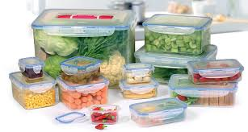

Slide 3
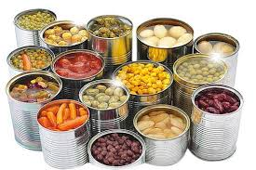

Slide 4
1.حرارت دادن
استریلیزاسیون :
از بین بردن کلیه میکروارگانیسمهای موجود در یک محیط را استریلیزاسیون گویند. درجه حرارت مورد استفاده در این روش حدود 135 تا 150 درجه سانتیگراد بوده مقدار گرما به اندازه ایست که در مدت زمان مناسب استریل ، می تواند مقاومترین میکروب قابل رشد در غذا را نیز از بین ببرد . امروزه از این روش در فرایندهای کنسرو سازی و محصولات لبنی زیاد استفاده می شود.
پاستوریزاسیون :
این روش که توسط پاستور کشف گردید و تا کنون مورد استفاده قرار گرفته است یک فرایند حرارتی نسبتا ملایم است که معمولا در حرارتی کمتر از 100 درجه سانتیگراد صورت می گیرد . امروزه محصولات غذایی بسیاری مانند تخم مرغ ، شیر ، بستنی و دیگر مواد به این طریق نگهداری می شوند. مشکل اصلی در این روش عدم نفوذ حرارت به درون موادغذایی و امکان وجود برخی میکروب های بیماریزا در آن می باشد، به همین دلیل زمان مصرف اینگونه موادغذایی طولانی نبوده و باید در یخچال نگهداری شوند.

Slide 5
2. سرما و انجماد
سرما سبب کُند شدن یا متوقف شدن آنزیم ها و فعالیت عوامل بیولوژیک در مواد غذایی و تأثیر بر روی تکثیر میکروارگانیسم ها می شود .

Slide 6
برای نگهداری موادغذایی با این روش ، سه راه وجود دارد که عبارتست از :
استفاده از یخچال ( دمای حداکثر تا 10 درجه بالای صفر ) که برای نگهداری کوتاه مدت می باشد
فریزر ( دمای 18 درجه زیر صفر ) برای نگهداری چند ماهه گوشت و موادغذایی منجمد بکار می رود
سردخانه ها ( دماهای زیر صفر تا 40 درجه ) برای نگهداری طولانی تر حدود 6 ماه تا یکسال بکار می رود .
نگهداری در یخچال باعث از بین رفتن میکروبها نشده بلکه فعالیت و تکثیر آنها را کُند یا متوقف می کند.

Slide 7
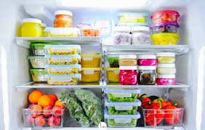
فریز کردن، یکی از بهترین روش‌های نگهداری بعد از تازه خواری است، به این معنا که اگرمی توانیم ماده غذایی را تازه بخوریم، اگر نشد، منجمد کنیم. در غیر این صورت، کنسرو کرده و در نهایت، از خشک کردن استفاده کنیم که البته در مورد هر یک از این روش‌ها رعایت اصول اولیه الزامی است.
به‌طور کلی، ماده غذایی اگر قراراست فریز شود، بهتر است خام فریز شود.
عمر مواد غذایی پخته در فریزر نصف می‌شود، بنابراین برای استفاده درازمدت، روش مناسبی نیست. به این معنا که اگر سبزی خام را 6 ماه می‌شود در فریزر نگهداری کرد، سبزی پخته، زمانی 3 ماهه دارد.

Slide 8
3.خشک کردن
از زمانی که انسان غلات را کشت کرد از روش خشک کردن نیز به عنوان یکی از راههای نگهداری موادغذایی استفاده می کرد که با حذف آب مانع فعالیت بیولوژیکی و آنزیم های موجود برای فساد مواد غذایی می گردد. طول عمر ماده افزایش پیدا کرده و وزن و حجم آن کاهش پیدا می کند. خشک کردن مواد غذایی با استفاده از عوامل موجود در طبیعت نظیر خورشید خشک کردن طبیعی نامیده میشود

Slide 9
معایب خشک کردن طبیعی
فضای زیادی اشغال می کند
رطوبت ماده تا کمتر از 15% کاهش نمی یابد که برای حفاظت بعضی اقلام مناسب و کافی نیست
از نظر بهداشتی مطلوب نیست زیرا ماده تحت اثر عوامل آلوده کننده موجود در محیط قرار داشته و احتمال صدمه دیدن و نابود شدن آن توسط حشرات و پرندگان وجود دارد .

Slide 10
مزایای خشک کردن :
حفاظت ماده غذایی
کاهش وزن و حجم محصول و در نتیجه کاهش هزینه نگهداری و حمل و نقل
سهولت استفاده از ماده خشک شده ( نظیر قهوه فوری )

Slide 11
خشک کردن مصنوعی :
آب گیری یا خشک کردن به طریق مصنوعی دهیدراسیون نام دارد که پرهزینه تر اما دارای کیفیت بهتر و بازده بیشتر می باشد که این افزایش هزینه را جبران می نماید .
روشهای خشک کردن مواد غذایی در صنایع عبارتند از :
1- خشک کردن با هوای گرم ؛ ماده عذایی در معرض همایی که قبلا حرارت دیده قرار می گیرد و با انتقال گرما به ماده غذایی آب موجود در آن تبخیر و رطوبت آن گرفته می شود
2- خشک شدن با استفاده از سطح داغ ؛ این نوع خشک شدن تحت فشار اتمسفری صورت می گیرد و در مرحله اول دمای ماده بیشتر از 100 درجه سانتیگراد می شود ولی درجه حرارت سطوح داغ بیشتر از این مقدار می باشد . این روش برای مواد غذایی حساس به حرارت مناسب نیست .

Slide 12
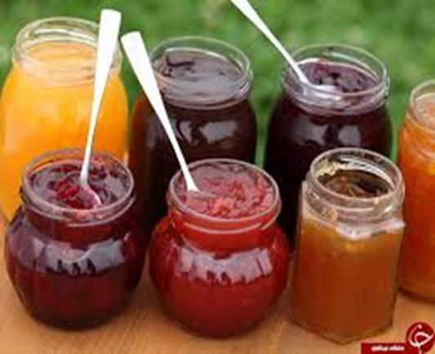
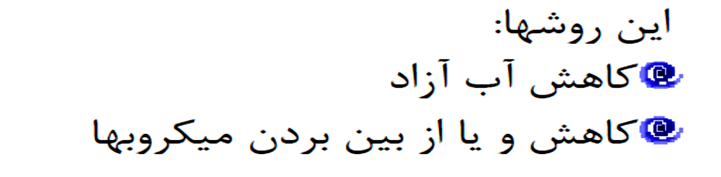
4.تغلیظ
در تغلیظ با استفاده از حرارت مقدار رطوبت ماده غذایی را کم می کنیم . تغلیظ می تواند یک پروسه یا پروسه مقدماتی برای خشک کردن یا انجماد باشد.

Slide 13
روشهای تغلیظ در صنایع عبارتند از :
تبخیر کردن ( حرارت دان تحت خلاء )
تغلیظ از طریق انجماد ؛ مایعی که باید غلیظ شود را تحت اثر انجماد قرار داده تا قسمتی از آب آن منجمد گردد در مرحله بعد با به کار گیری روشهای مختلف کریستالهای یخ تشکیل شده را از مایع غلیظ شده جدا می کنند .

Slide 14
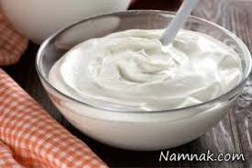
5. تخمیر
در روشهای مختلف نگهداری اساسا هدف کاهش میکروارگانیسمها ست در حالی که در تخمیر هدف افزایش میکروارگانیسم های مفید می باشد .
تخمير به فرايندي گفته مي شود که در آن ميکروارگانيسم هاي مفيد و مورد نظر در شرايط مساعد رشد و نمو و تکثير کرده، در محيط مسلط مي شوند و با اين عمل :
الف – مانع رشد و نمو و تکثير ميکروارگانيسم هاي مضر و بيماريزا مي شوند.
ب – تغييرات مطلوبي در طعم ، بو، رنگ ، مزه و بافت فرآورده ها ايجاد مي کنند.

Slide 15
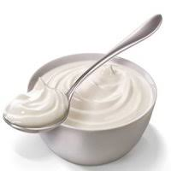
مزاياي تخمير :
- مواد غذايي تخمير شده داراي طعم و مزه بهتري هستند، زيرا طي عمل تخمير واکنش هاي شيميايي زيادي صورت مي گيرد و متابوليسم هاي مفيدي حاصل مي شود که در طعم و مزه اثرات مطلوبي دارند.
- از نظر ايمني مصرف مواد غذايي تخمير شده نسبت به مواد اوليه خود شرايط مطلوب تري دارند. زيرا ميکروارگانيسم ها طي مراحل تکثير خود مقداري از ترکيبات مضر را تجزيه مي کنند.( هماننند آنچه در مورد فیتات در تخمیر نان صورت میگیرد )
- قابليت نگهداري مواد غذايي تخمير شده نسبت به مواد اوليه بيشتر است، زيرا ميکروارگانيسم هاي عامل تخمير طي مراحل تکثير خود مقداري اسيدهاي آلي سنتز مي کنند و بالا رفتن مقدار اين ترکيبات در مواد غذايي موجب مي شود که ميکروارگانيسمهاي بيماري زا و عامل فساد مواد غذايي نتوانند تکثير کنند. غذاهای مختلف نظیر ماست و سوسیس ها همگی به دلیل تخمیر دارای اسید هستند که مدت ماندگاری آنها افزایش می یابد .

Slide 16
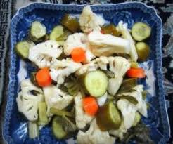
6.عمل آوری و شور کردن
استفاده از نمک زدن و شور کردن براي نگهداري مواد غذايي گوناگون مانند : گوشت ،ماهي ، پنير و سبزيها از حدود 3500 سال پيش در کشورهايي مانند، مصر ، يونان، چين و ساير نقاط جهان رايج بوده است.
نمک ضمن جلوگیری از رشد میکروارگانیسمهای زیان آور امکان رشد بهتر میکروارگانیسمهای سودمند را برای انجام یک فرآیند و تولید ماده غذایی خاصی فراهم می نماید . چنانچه این فرایند در مورد گوشت به کار گرفته شود آن را عمل آوری و در صورتی که در مورد میوه ها و سبزی ها مورد استفاده قرار گیرد آن را شور کردن می گویند .

Slide 17
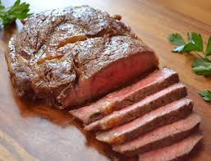
عمل آوری گوشت :
نمک ، قند و نیتریت اجزاء اصلی مورد استفاده در عمل آوری گوشت هستند .
اضافه کردن قند سبب بهبود طعم و نرم شدن فرآورده از طریق مقابله با اثرات سفتی و حالت خشن ایجاد شده توسط نمک می شود و علاوه بر قند معمولی یعنی ساکارز قند های طبیعی نظیر ملاس نیز ممکن است مورد استفاده قرار گیرند .
نیتریت 4 وظیفه اصلی را در عمل اوری گوشت به عهده دارد :
1- پایداری رنگ
2- کمک به ایجاد طعم
3- جلوگیری از اکسیداسیون چربیها
4- جلوگیری از رشد بعضی میکرو ارگانیسمهای مسموم و فاسد کننده مواد غذایی به خصوص کلستریدیوم ها و استافیلو کوکوس ها ( نیتریت حفاظت در برابر بوتولیسم را تامین می نماید )

Slide 18
روش های عمل آوری در صنعت
در صنعت در ساده ترین روشهای عمل آوری تکه های گوشت که روی آنها نیتریت یا نیترات پاشیده شده را در توده ای از نمک فرو می گذراند .
در روشی دیگر از محلول نمک که حاوی کلیه اجزا عمل آورنده است استفاده می نمایند و تکه های گوشت را در آن قرار می دهند .

Slide 19
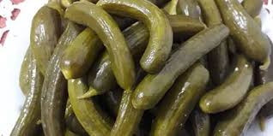
شور کردن سبزیها و میوه ها
در این فرآیند مواد در درون محلولی از آب نمک تحت شرایط مناسبی قرار داده میشود که با تغییرات مورد نظر و مطلوب در آنها همراه می باشد . خیار شور ، زیتون شور و کلم شور جزء این دسته از روشهای نگهداری می باشند .

Slide 20
7.دود دادن
ترکیب دود :
سوختن کامل چوب منجر به تولید آب ، گاز کربنیک و مواد معدنی می گردد اما تولید دود زمانی صورت می گیرد که عمل سوختن به شکل ناقص انجام پذیرد که در این حالت ترکیبات فنلی ، کربونیلی ، هیدروکربنهای آروماتیک پلی سیکلیک و اسیدها بوجود می آیند .
ترکیبات فنلی : نقش اساسی در ایجاد عطر فرآورده های دودی و همچنین دارای خواص آنتی اکسیدانی هستند
ترکیبات کربونیلی ( آلدهیدها و کتونها ) : دارای اثر مهم و بارز روی رنگ و اثر کمتر روی طعم
هیدروکربنهای آروماتیک پلی سیکلیک : این ترکیبات سمی و سرطانزا هستند که یکی از آنها بنزو پیرن بوده که باید مقدار آن را در گوشت دودی شده با استفاده از قراردادن یک فیلتر مناسب و یا پایین آوردن دمای پیرولیز ( تجزیه چوب ) کاهش داد .
اسیدها نیز از جمله اجزا تشکیل دهنده دود هستند که ظاهرا هیچ اثر خاصی روی هیچ یک از خصوصیات ماده اعمال نمی کنند اما دارای یک اثر کلی کم روی خصوصیات حسی محصول می باشند .

Slide 21
8. استفاده از اشعه

Slide 23
9. استفاده از انبار و سیلو

Slide 24
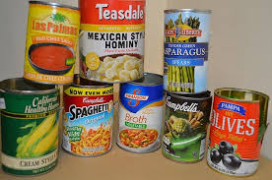
نگهدارنده های شیمیایی مورد استفاده در غذاها عبارتند از :

Slide 25
1.مواد ضد میکروب
1-1- اسید بنزوئئیک
به طور طبیعی در موادی همچون سیب ، آلو ، توت فرنگی و دارچین وجود دارد .
از نمک سدیم اسید بنزوئیک به عنوان عامل ضد میکروب استفاده می شود .
Ph مناسب برای فعالیت اسید بنزوییک 5/2 – 4 است لذا برای مواد غذایی همچون نوشابه های گازدار و عصاره میوه ها مناسب است .
اثر نابود کنندگی آن بیشتر روی مخمرها و باکتریها بوده و اثر آن در مورد کپکها ناچیز است

Slide 26
1-2-اسید پروپیونیک
این اسید و نمکهای سدیم و کلسیم آن دارای اثر مشخصی در جلوگیری از رشد کپکها و بعضی باکتریها می باشند .
Ph مناسب برای فعالیت این اسید 5 است .
از این اسید در تهیه نان و فراورده های آردی و بعضی پنیرها استفاده می شود.
1-3-اسید سوربیک
این اسید و نمکهای آن بیشتر در مقابل مخمرها و کپکها موثر بوده و اثر آن در مورد باکتریها کمتر است .
Ph مناسب برای فعالیت آن تا 5/6 می باشد .
در فرآورده های آردی ، عصاره میوه ها ، نوشابه های گازدار و مارگارین استقاده می شود .

Slide 27
1-4-اسید استیک
حفاظت مواد غذایی توسط اسید استیک به صورت سرکه که دارای 4 درصد از این اسید می باشد سابقه طولانی دارد .
از نمکهای سدیم ، پتاسیم و کلسیم اسید استیک به منظور نگهداری مواد غذایی استفاده می شود .
در بعضی محصولات آردی ، سس ها ، مایونز ها و ترشی ها از این اسید استفاده می نمایند .

Slide 28
1-5-آنتی بیوتیک ها
از آنتی بیوتیکها که توسط انواعی از میکروارگانیسمها تولید میشوند ممکن است جهت نگهداری مواد غذایی استفاده شود .
از آنجایی که مصرف آنها سبب ایجاد مقاومت در برخی میکروبها در بدن انسان میگردد لذا مصرف تعداد خاصی از آنها و درموارد معدودی در برخی کشورها مجاز شده است .
اینها شامل کلر تتراسایکلین ، اکسی تتراسایکلین ، پیمارسین و نایسین می باشد .
از نایسین در پنیر های پروسه شده و اغذیه کنسرو شده استفاده می گردد .
1-6- اکسید اتیلن و اکسید پروپیلن
از این مواد در حالت گازی آنها برای استریل کردن بعضی مواد غذایی با رطوبت کم مثل ادویه ها ، سبزیها و میوه های خشک و همچنین پوششهای بسته بندی شده استفاده می شود

Slide 29
2) اسیدها
- اسیدها با کاهش ph محیط می توانند نقش بازدارنده و نابود کننده ای روی میکرو ارگانیسمها داشته باشد.
در میان اسیدهای مورد مصرف در صنایع غذایی اسید سیتریک (معروف به جوهر لیمو) بیشترین مصرف را دارد زیرا به میزان زیاد در آب حل می شود و ph ماده غذایی را به 5/4 یا کمتر کاهش می دهد .
- اسید سیتریک از راه تخمیر میکروبی ملاس تولید می شود .
اسید سیتریک یک ماده اسیدی کننده ارزشمند در فرآورده های لبنی محسوب می شود که نقش امولسیفایر و نگهدارنده دارد .
- این اسید در نوشابه های گازدار به عنوان طعم دهنده و حفاظت کننده ، در مربا ها و ژله ها به عنوان حفاظت کننده استفاده می شود .
- اسید فسفریک دیگر اسید مورد استفاده در صنایع غذایی است که بعد از اسید سیتریک بیشترین کاربرد را دارد
- اسید فسفریک قویترین اسید بوده که میتواند پایین ترین ph قابل حصول را ایجاد نماید .
- اسید سیتریک و اسید فسفریک به ترتیب 60 و 25 درصد اسیدهای مصرفی را تشکیل میدهند و 15 درصد بقیه مربوط به اسیدهایی همچون لاکتیک ، گلوکونیک ، تارتاریک و ... می باشد

Slide 30
3) آنتی اکسیدان ها
موادی هستند که از واکنش اکسیداسیدن مواد غذایی جلوگیری میکنند .
اسید های چرب غیر اشباع موجود در روعنها و چربیها آمادگی قابل توجهی برای اکسید شدن دارند و اکسیداسیون در آنها طعم و بوی نامطلوبی ایجاد می نماید .
بعضی آنتی اکسیدانها به طور طبیعی در مواد غذایی وجود دارند نظیر توکوفرول ها در روغنهای گیاهی اما از آنجایی که توکوفرول ها آنتی اکسیدانهای ضعیفی می بشند امروزه آنتی اکسیدانها با کارآیی بیشتر ساخته شده است .
با توجه به مکانیسم اکسید شدن روغنها آنتی اکسیدان خوب باید یک اتم هیدروژن به رادیکالهای آزاد تشکیل شده ارائه دهد بعلاوه رادیکال آزاد یک آنتی اکسیدان خوب نباید تمایل چندانی برای ترکیب شدن با اکسیژن داشته باشد .
آنتی اکسیدانهای ساخته شده عمدتا دارای ساختمان فنلی هستندکه تعدادی از آنها عبارتند از )BHT بوتیلات هیدروکسی تولوئن ) ، )TBHQ تترا بوتیل هیدروکسی کینون ) و PG (پروپیل گالات )

Slide 31
4) مهار کننده های فلزات
اینها موادی هستند که با یونهای فلزی تشکیل کمپلکس می دهند تا از اثرات سوء آنها در مواد غذایی جلوگیری کنند . همانند اسیدهای آمینه ( گلیسین ) و پلی فسفاتها ( اسید فیتیک ) و یا اضافه کردن اسید سیتریک به روغن جهت جذب مس و آهن موجود که این دو فلز میتوانند سبب تسریع اکسیداسیون گردند .
5) امولسیون کننده ها
- برای ایجاد یکنواختی در آن دسته از مواد و سیستمهای غذایی متشکل از آب و روغن از مواد امولسیون کننده استفاده میشود .
- این مواد از طریق کاهش سطحی میان دو فاز غیر قابل امتزاج (غیر قابل حل بودن دو مایع در یکدیگر) این دو را به هم پیوند داده و در هم می آمیزد .
این ترکیبات باید در ساختار مولکول خود قسمتهای آب دوست و چربی دوست داشته باشند تا بتوانند با هر دوفاز ارتباط ایجاد نمایند .

Slide 32
6) مواد پایدار کننده
برای افزایش خصوصیات بافتی و ساختمانی در سیستمهای غذایی از مواد پایدار کننده استفاده می شود که از طریق افزایش غلظت و ویسکوزیته محیط سبب پایداری سیستم می شوند .
پلی ساکاریدها ، صمغ ها بدین منظور مورد استفاه قرار میگیرند
7 ) مواد جاذب رطوبت
گروهی از ترکیبات موسوم به الکل های پلی هیدریک میتوانند رطوبت موجود در مواد غذایی را جذب نمایند و بدون ایجاد هر گونه اثر نامطلوب از خشک شدن و حالت تازگی این مواد جلوگیری نمایند .
گلیسرول ، پروپیلن گلیکول، سوربیتول از این دسته اند و در کیک ها یا مواد غذایی با رطوبت متوسط که دارای 15-30 درصد یا بیشتر رطوبت هستند مورد استفاده قرار میگیرند .

Slide 33
8) عوامل شفاف کننده
در برخی سیستمهای مایع غذایی وجود برخی ترکیبات سبب ایجاد یک حالت کدری میشود که در مواردی در طول زمان به صورت رسوب نمایان میشود .
برای این منظور باید با استفاده از آنزیمهای خاص مواد ایجاد کننده کدورت را از بین برد به گونه ای که دیگر نتوانند باعث عدم شفافیت محیط شوند .
ترکیبات سیلیکاتی نظیر بنتونیت و برخی رزین ها نظیر پلی آمیدها برای شفاف سازی مورد استفاده قرار میگیرند .
9) عوامل قوام دهنده
فرایندهایی نظیر حرارت دادن ، انجماد و یا تخمیر می تواننداز طریق صدمه بر ساختار مولکولی و از بین بردن برخی پیوندهای بین مولکولی سبب کاهش بافت و استحکام میوه ها و سبزی ها شوند
برای این منظور از فلزات چند ظرفیتی نظیر کلسیم استفاده کرده تا گروههای کربوکسیل را به هم وصل نماید .

